Slide 1
Множење двоцифреног броја једноцифреним
МАТЕМАТИКА

Slide 2
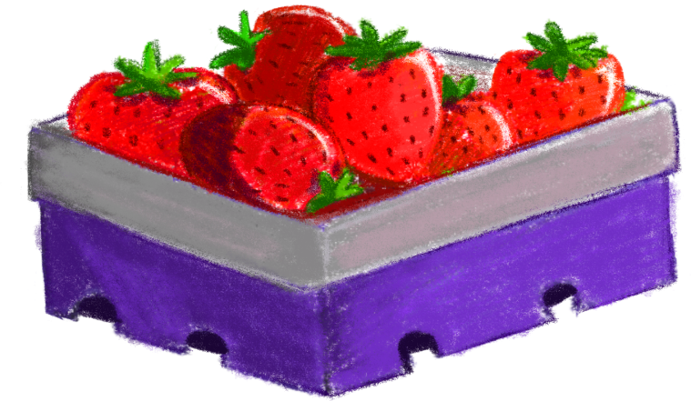
Примјери:
1. Килограм јагода кошта 5КМ, мајка је
купила 15 килограма јагода за слатко. Колико је мајка платила јагоде?
5 ⋅ 15 = 5 ⋅ ( 10 + 5 ) = 5 ⋅ 10 + 5 ⋅ 5 = 50 + 25 = 75
Мајка је 15 килограма јагода платила 75КМ.

Slide 3
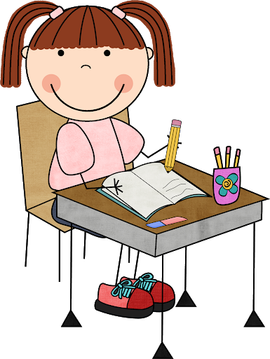
2. Сљедеће задатке ријешите на исти начин као што смо радили 1. задатак.
а) 24 ⋅ 2 =
б) 36 ⋅ 2 =
в) 18 ⋅ 3 =
( 20 + 4 ) ⋅ 2 = 20 ⋅ 2 + 4 ⋅ 2 = 40 +8 = 48
( 30 + 6 ) ⋅ 2 = 30 ⋅ 2 + 6 ⋅ 2 = 60 + 12 = 72
( 10 + 8 ) ⋅ 3 = 10 ⋅ 3 + 8 3 = 30 + 24 = 54

Slide 4
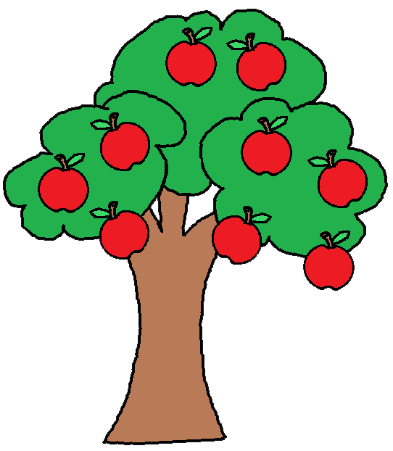
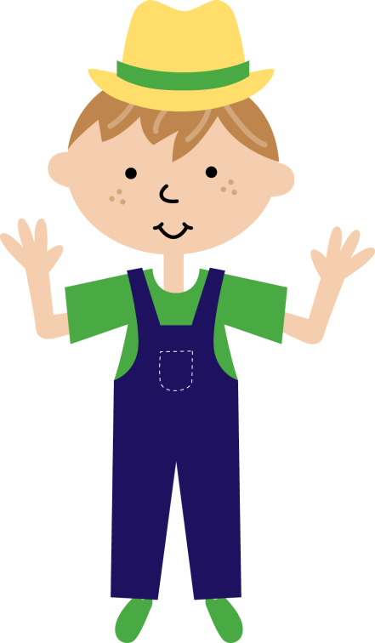
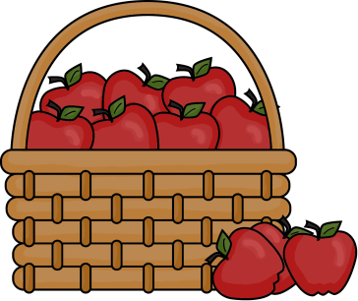
3. Воћар је брао јабуке. Све убране јабуке је ставио у 4 гајбе, а у свакој гајби је било по 25 јабука. Колико је укупно јабука било у све четири гајбе?
25 ⋅ 4 = ( 20 + 5 ) ⋅ 4 = 20 ⋅ 4 + 5 ⋅ 4 = 80 + 20 = 100
У све четири гајбе је било 100 јабука.

Slide 5
4. Једна књига кошта 19КМ. Колико коштају 4
књиге?
19 ⋅ 4 = ( 10 + 9 ) ⋅ 4 = 10 ⋅ 4 + 9 ⋅ 4 = 40 + 36 = 76
Четири књиге коштају 76КМ.

Slide 6
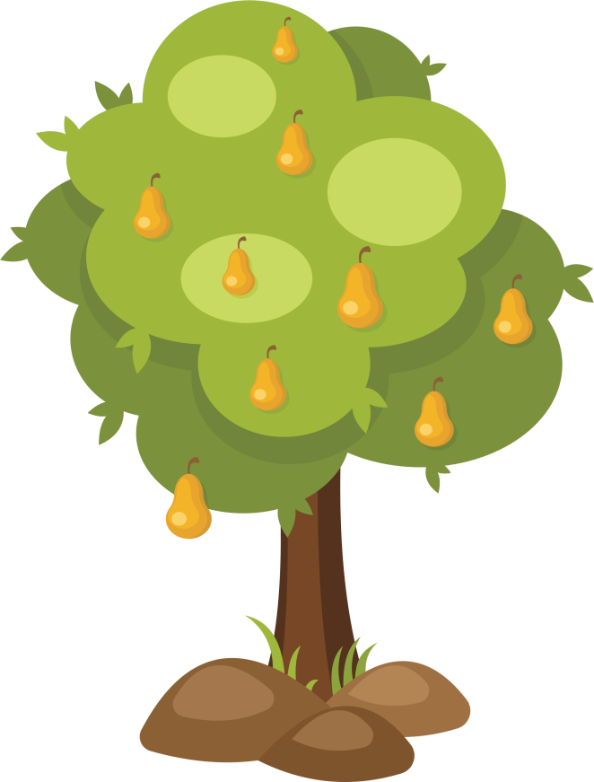
5. У једном реду засађено је 12 стабала крушака.
Колико је засађено у 8 редова?
12 ⋅ 8 = ( 10 + 2 ) ⋅ 8 = 10 ⋅ 8 + 2 ⋅ 8 = 80 + 16 = 96
У 8 редова засађено је 96 стабала крушака.

Slide 7
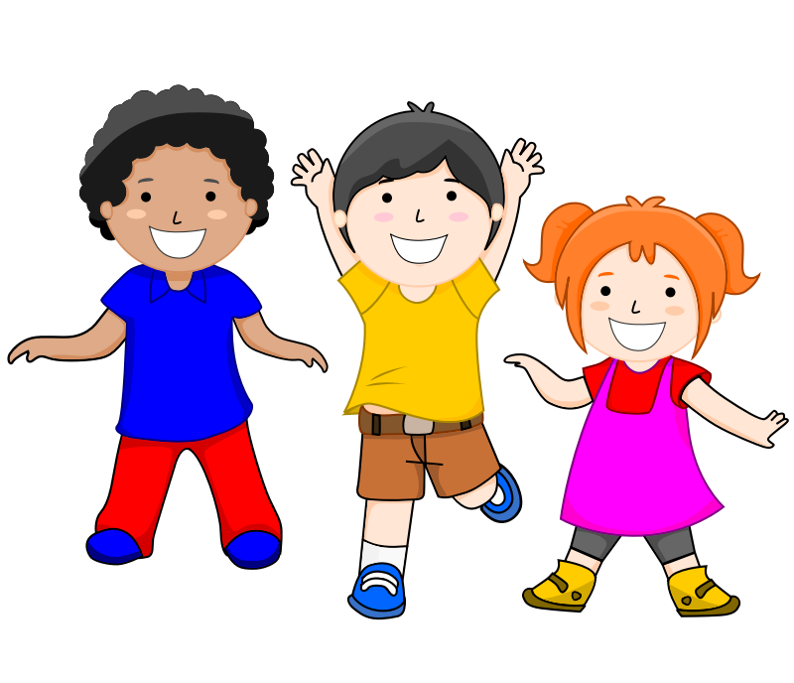
Задаци за самосталан рад:
Урадите 6. и 7. задатак из уџбеника Математике на страни 100.

